Slide 1

한국폴리텍
스토리보드 (예약관리)
Ver. 1.0
Notes:
1

Slide 2
제.개정 이력
개정번호 | 제·개정 내용 | 제·개정 일자 | 작성자 | 승인자
0.1 | 초안 작성 |  | 문성진

Slide 3
예약 관리자

Slide 4
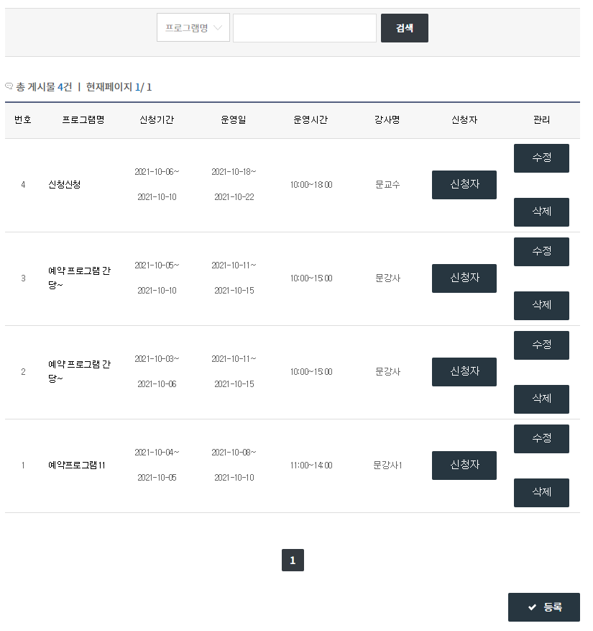
1
2
3

Slide 5
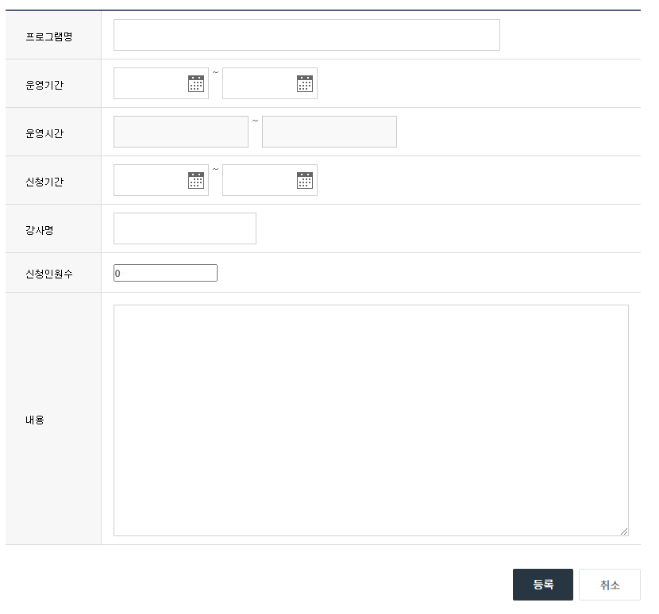
1
2
3

Slide 6
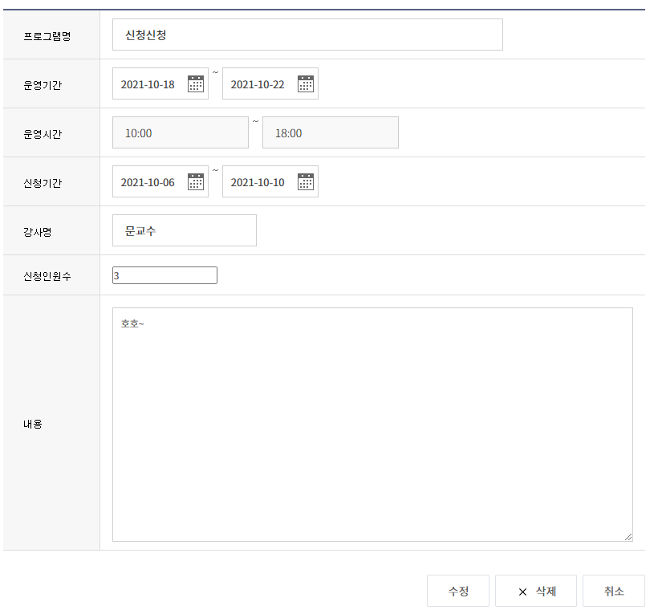
1
2
3

Slide 7
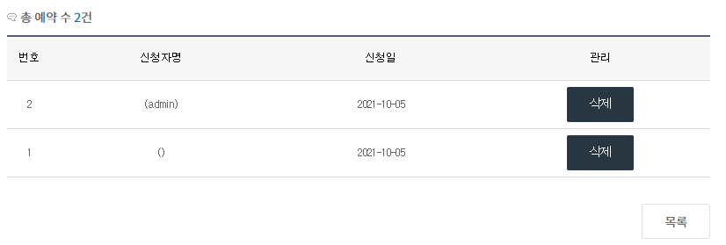
1
2
3

Slide 8
예약 사용자

Slide 9
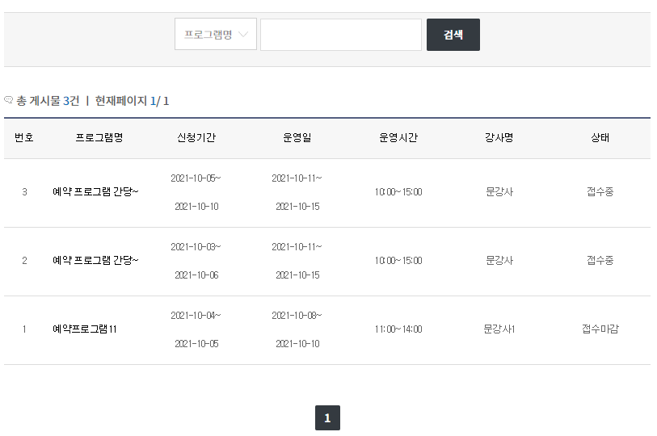
1
2
3

Slide 10
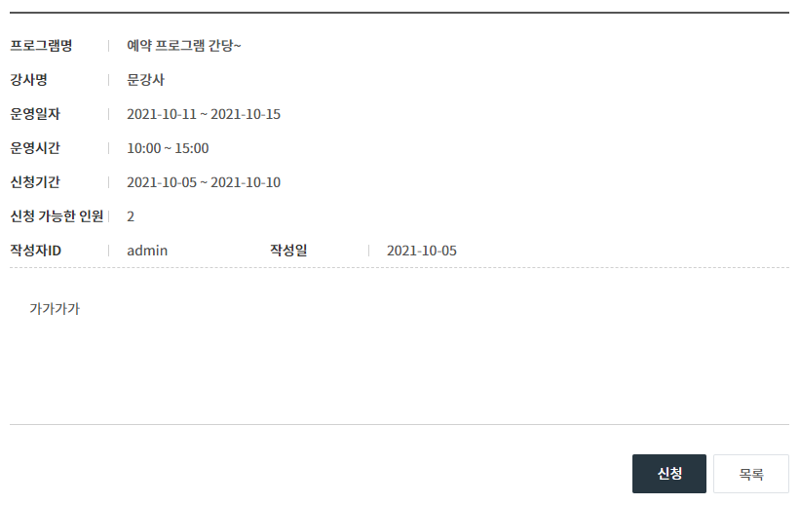
1
2
3

